Slide 1
স্বাগতম
স্বাগতম
স্বাগতম
লাউতলী ডাঃ রশীদ আহমেদ উচ্চ বিদ্যালয় ও কলেজে সবাইকে

Slide 2
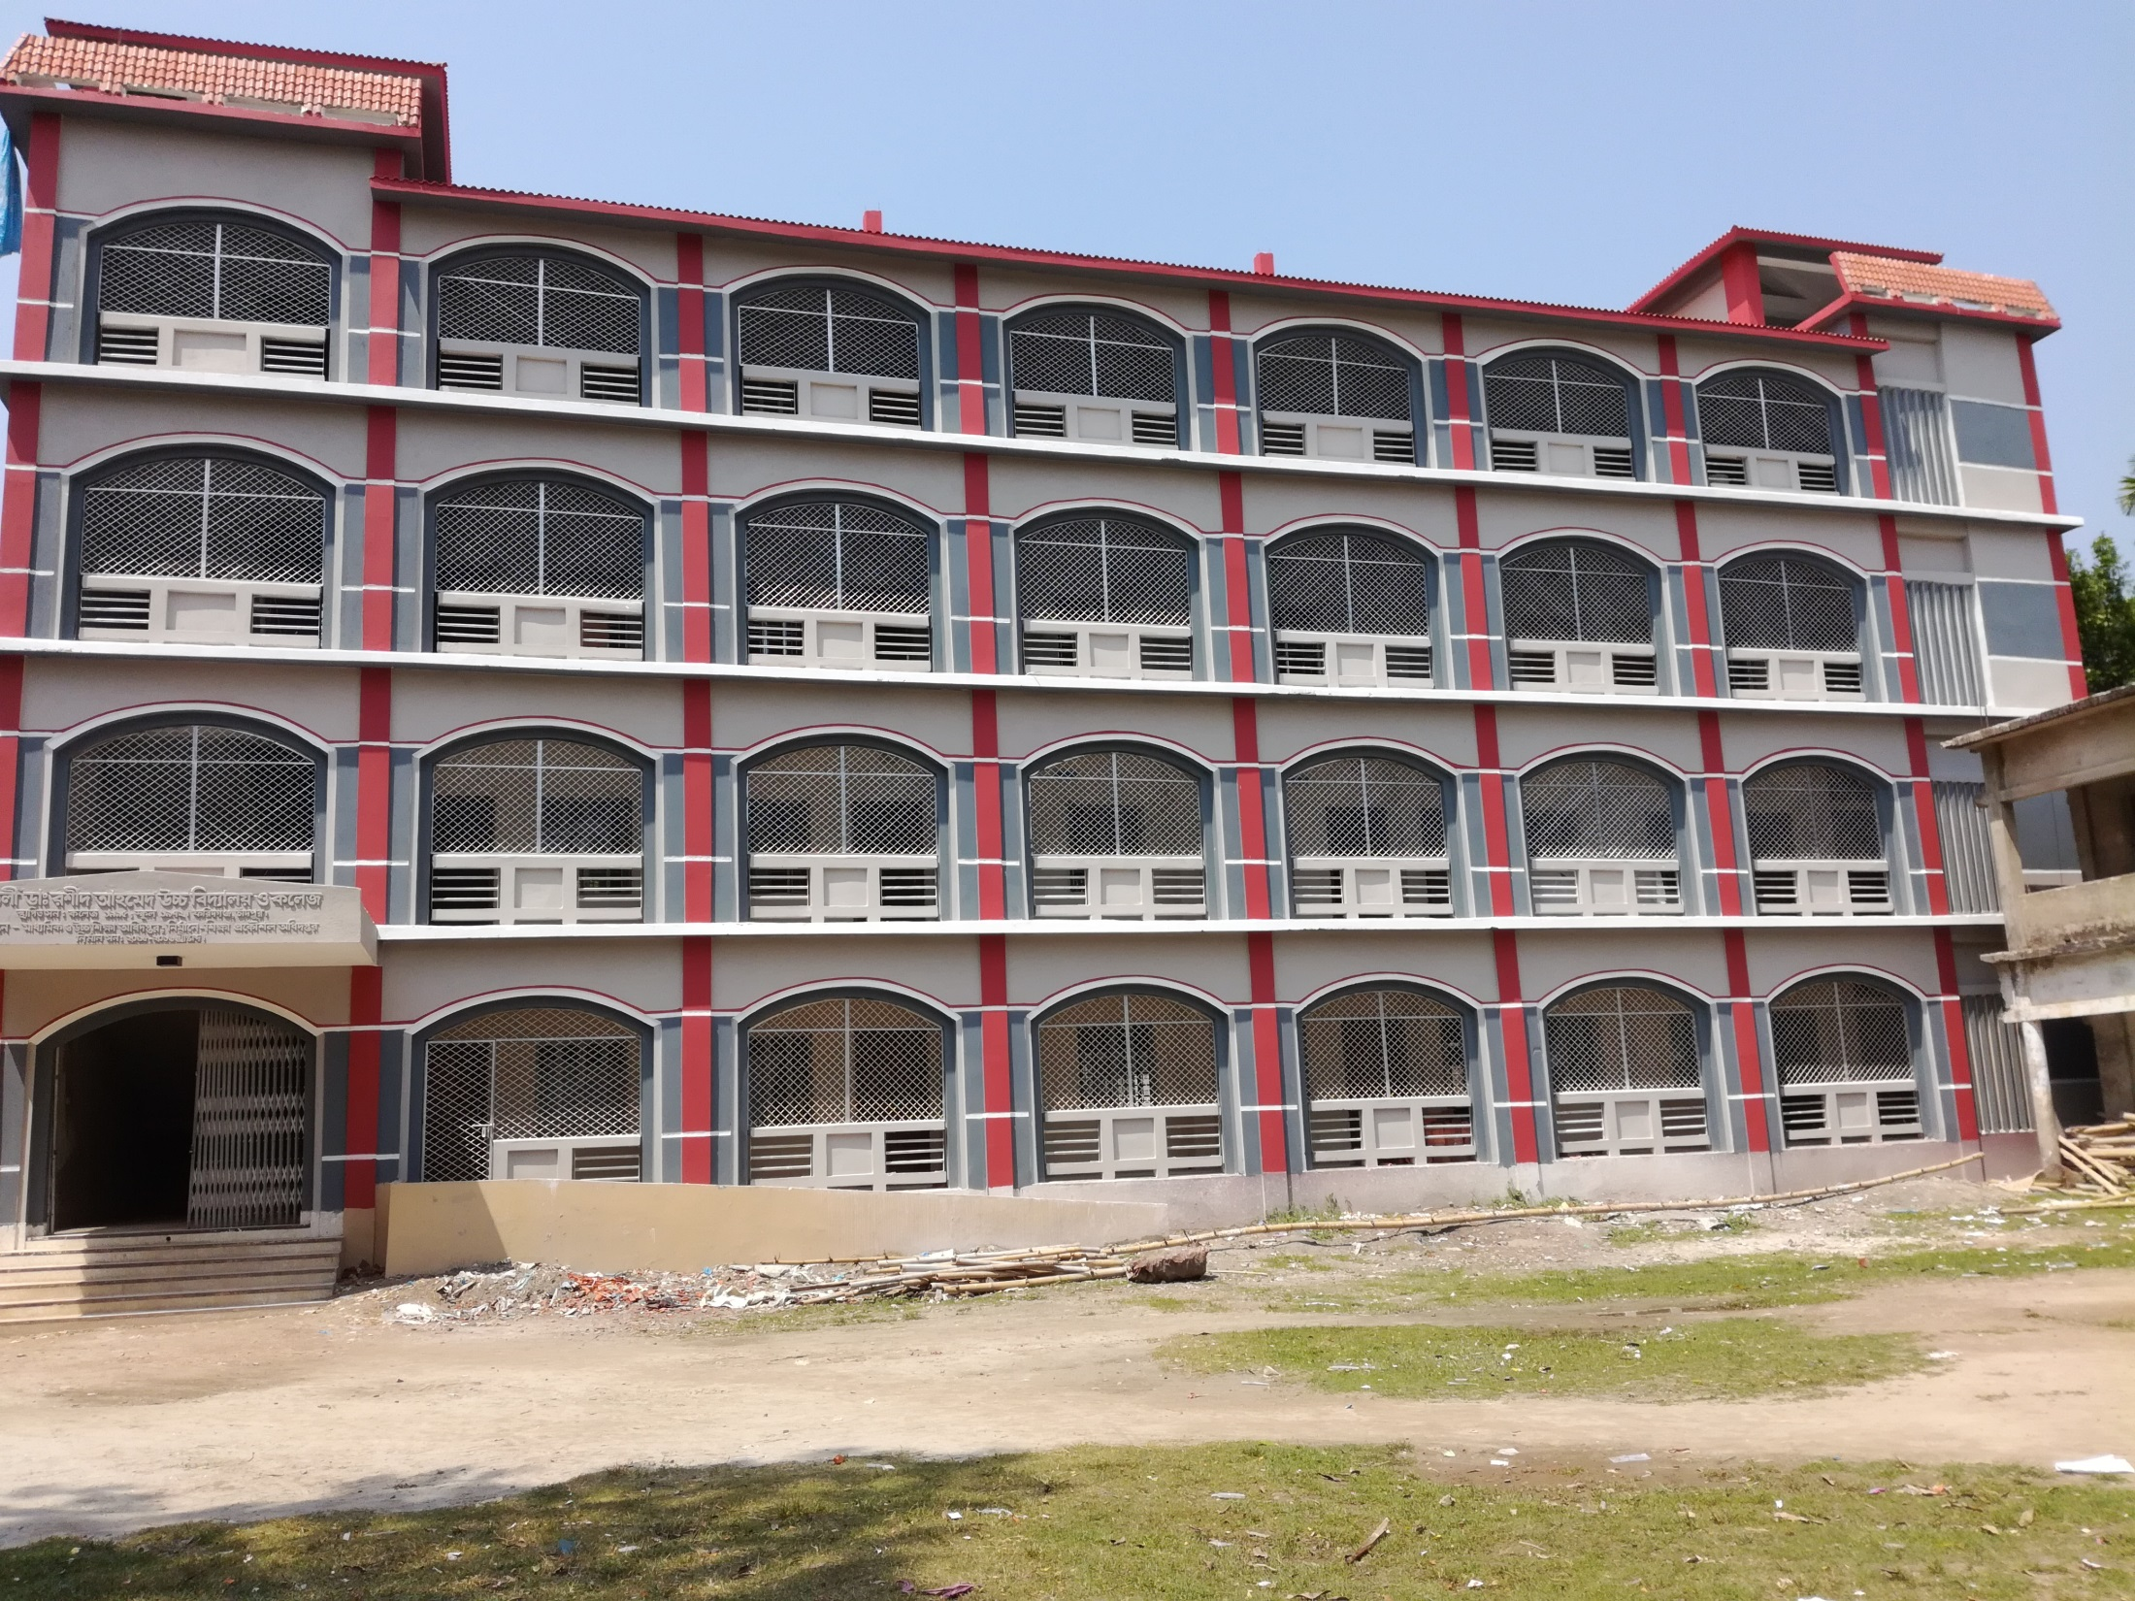
শিক্ষক পরিচিতি
শিক্ষক পরিচিতি
মোহাম্মদ আফজল আলম চৌধুরী
সহকারী অধ্যাপক (হিসাববিজ্ঞান)
লাউতলী ডাঃ রশীদ আহমেদ উচ্চ বিদ্যালয় ও কলেজ
ফরিদগঞ্জ, চাঁদপুর

Slide 3
করোনা ভাইরাস সচেতনতায় আমাদের করণীয়ঃ

Slide 4
ঘর হতে বের হলে অবশ্যই মাস্ক পড়তে হবে

Slide 5
উচ্চমাধ্যমিক হিসাববিজ্ঞান ২য় পত্র
পাঠ ঘোষনা
মজুদ পণ্যের হিসাবরক্ষণ পদ্ধতি
Store Ledger
অষ্টম অধ্যায়

Slide 6
শিখনফলঃ
1। আগে আসে আগে যায় পদ্ধতিতে মাল খতিয়ান প্রস্তুত করতে পারবে।
2। পরে আসে আগে যায় পদ্ধতিতে মাল খতিয়ান প্রস্তুত করতে পারবে।
3। ভার প্রদত্ত গড় পদ্ধতিতে মাল খতিয়ান প্রস্তুত করতে পারবে।

Slide 7
উদ্দীপকঃ আনোয়ার লিমিটেডের ২০২১ সালের জুলাই মাসের ক্রয় ও ইস্যু নিম্নরূপঃ
২০২১খ্রীঃ
জুলাই- ১ উদ্বৃত্ত ১৫০ একক, দর একক প্রতি ১৯.০০ টাকা
জুলাই- ৪ ক্রয় ২০০ একক, দর একক প্রতি ২২.০০ টাকা
জুলাই- ৭ ইস্যু ৩২০ একক,
জুলাই- ১৪ ক্রয় ১৪০ একক, দর একক প্রতি ২১.০০ টাকা
জুলাই- ২৭ ইস্যু ১৫০ একক,
জুলাই- ৩০ সমাপনী উদ্বৃত্ত ১৫ একক,

Slide 8
তোমার করণীয়ঃ
ক. | ঘাটতির এককের পরিমান নির্ণয় কর।
খ. | FIFO পদ্ধতিতে মাল খতিয়ান প্রস্তুত কর।
গ. | ভারযুক্ত গড় পদ্ধতিতে মাল খতিয়ান প্রস্তুত কর।
ঘ. | LIFO পদ্ধতিতে মাল খতিয়ান প্রস্তুত কর।

Slide 9
ক-এর সমাধানঃ ঘাটতির পরিমান এককে নির্ণয় কর।
উদ্বৃত্ত+ক্রয় – ইস্যু = (১৫০+২০০+১৪০)-(৩২০+১৫০) = ৪৯০-৪৭০= ২০ একক
সুতরাং ঘাটতি ২০-১৫ (সর্বশেষ উদ্বৃত্ত) = ৫ একক
লাউতলী ডাঃ রশীদ আহমেদ উ/বি ও কলেজ

Slide 10
(খ) মাল খতিয়ান FIFO পদ্ধতি
তারিখ | বিবরণ | ক্রয় |  |  | ইস্যু |  |  | ব্যালেন্স |  |  | মন্তব্য
 |  | একক | দর | টাকা | একক | দর | টাকা | একক | দর | টাকা
২০২১
জুলাই -১ | জের |  |  |  |  |  |  | ১৫০ | ১৯ | 2৮50
জুলাই -৪ | ক্রয় | 2০0 | ২২ | 4৪00 |  |  |  | ১৫০ 2০0 | ১৯ ২২ | 2৮50 4৪00
জুলাই -৭ | ইস্যু |  |  |  | ১৫০ ১৭0 | ১৯ ২২ | 2৮50 ৩৭৪0 | 30 | ২২ | ৬৬0
জুলাই-১৪ | ক্রয় | 1৪০ | ২1 | ২৯৪0 |  |  |  | 30 1৪0 | ২২ ২1 | ৬৬0 ২৯৪0
জুলাই -২৭ | ইস্যু |  |  |  | 30 120 | ২২ ২1 | ৬৬0 ২৫20 | ২০ | ২1 | ৪২0
জুলাই -৩০ | ঘাটতি |  |  |  | ৫ | ২১ | ১০৫ | ১৫ | ২১ | ৩১৫

Slide 11
(খ) মাল খতিয়ান ভার প্রদত্ত গড় পদ্ধতি
তারিখ | বিবরণ | ক্রয় |  |  | ইস্যু |  |  | ব্যালেন্স |  |  | মন্তব্য
 |  | একক | দর | টাকা | একক | দর | টাকা | একক | দর | টাকা
২০২১
জুলাই -১ | জের |  |  |  |  |  |  | ১৫০ | ১৯ | 2৮50
জুলাই -৪ | ক্রয় | 2০0 | ২২ | 4৪00 |  |  |  | ৩৫০ | ২০¶৭১ | ৭২৫০
জুলাই -৭ | ইস্যু |  |  |  | ৩২0 | ২০¶৭১ | ৬৬২৭ | 30 | ২০¶৭১ | ৬২৩
জুলাই-১৪ | ক্রয় | 1৪০ | ২1 | ২৯৪0 |  |  |  | 1৭0 | ২০¶৯৬ | ৩৫৬৩
জুলাই -২৭ | ইস্যু |  |  |  | 1৫0 | ২০¶৯৬ | ৩১৪৪ | ২০ | ২০¶৯৬ | ৪১৯
জুলাই -৩০ | ঘাটতি |  |  |  | ৫ | ২০¶৯৬ | ১০৫ | ১৫ | ২০¶৯৬ | ৩১৪

Slide 12
(গ) মাল খতিয়ান LIFO পদ্ধতি
তারিখ | বিবরণ | ক্রয় |  |  | ইস্যু |  |  | ব্যালেন্স |  |  | মন্তব্য
 |  | একক | দর | টাকা | একক | দর | টাকা | একক | দর | টাকা
২০২১
জুলাই -১ | জের |  |  |  |  |  |  | ১৫০ | ১৯ | 2৮50
জুলাই -৪ | ক্রয় | 2০0 | ২২ | 4৪00 |  |  |  | ১৫০ 2০0 | ১৯ ২২ | 2৮50 4৪00
জুলাই -৭ | ইস্যু |  |  |  | ২০০ ১২0 | ২২ ১৯ | ৪৪০0 ২২৮0 | 30 | ১৯ | ৫৭0
জুলাই-১৪ | ক্রয় | 1৪০ | ২1 | ২৯৪0 |  |  |  | 30 1৪0 | ১৯ ২1 | ৫৭0 ২৯৪0
জুলাই -২৭ | ইস্যু |  |  |  | ১৪0 10 | ২১ ১৯ | ২৯৪0 ১৯0 | ২০ | ১৯ | ৩৮0
জুলাই -৩০ | ঘাটতি |  |  |  | ৫ | ১৯ | ৯৫ | ১৫ | ১৯ | ২৮৫

Slide 13
মূল্যায়ণঃ
১। আগে আসে আগে যায় পদ্ধতিতে
হলে এবং পরবর্তীতে ইস্যু ৩৫০ একক হলে ইস্যুর হিসাবভূক্তি দেখাও
ব্যালেন্স
একক | দর | টাকা
১০০ | ১৮
১৫০ ১20 | ১৯ ২0

Slide 14
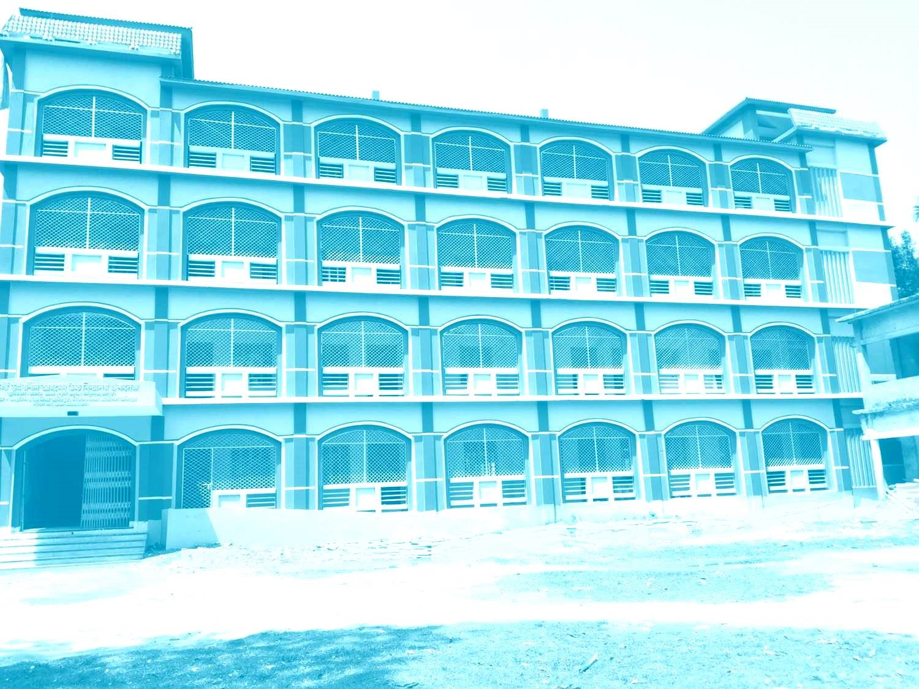
বাড়ির কাজ
উদ্দীপকঃ আকাশ লিমিটেডের ২০২১ সালের মে মাসের ক্রয় ও ইস্যু নিম্নরূপঃ
২০২১খ্রীঃ
মে- ১ উদ্বৃত্ত ২১০ একক, দর একক প্রতি ১৯.০০ টাকা
মে- ৪ ক্রয় ১৫০ একক, দর একক প্রতি ১৮.০০ টাকা
মে- ৭ ইস্যু ২৯০ একক,
মে- ১৪ ক্রয় ১৫০ একক, দর একক প্রতি ২০.০০ টাকা
মে -২৭ ইস্যু ১৭০ একক,
মে- ৩০ ঘাটতি ১০ একক,
লাউতলী ডাঃ রশীদ আহমেদ উ/বি ও কলেজ
লাউতলী ডাঃ রশীদ আহমেদ উ/বি ও কলেজ

Slide 15
তোমার করণীয়ঃ
ক. | ঘাটতির পরিমান টাকায় নির্ণয় কর। (আগে আসে আগে যায় পদ্ধতিতে)
খ. | FIFO পদ্ধতিতে মাল খতিয়ান প্রস্তুত কর।
গ. | ভারযুক্ত গড় পদ্ধতিতে মাল খতিয়ান প্রস্তুত কর।

Slide 16
মাদককে না বলি
সুন্দর ও সমৃদ্ধ বাংলাদেশ গড়ি

Slide 17
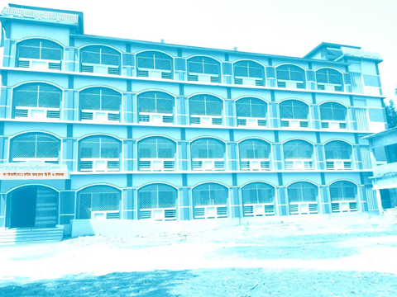
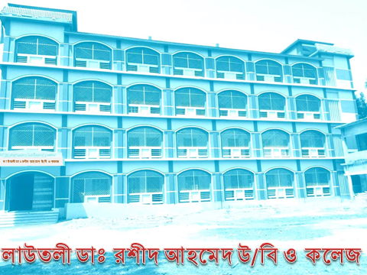
আজ এপর্যন্তই

Slide 18
mevB‡K ab¨ev`

